Slide 1
运筹案例与数据分析
葛倩茹 东北财经大学
2023-2024学年第一学期
geqianru@dufe.edu.cn

Slide 2
考核形式
平时成绩10%
平时作业共15%
期中成绩15%
期末成绩60%
模型评价标准：
模型的构建、推导
模型的程序实现
模型的数据表现

Slide 3
第一章 概论
课程目的
运筹学的由来
运筹学的定义
运筹学的应用
课程范围
运筹问题的解决流程
考核形式

Slide 4
课程目的
结合已有运筹学基础知识，学习运筹学基本模型如何运用于实际
并且学习如何展示模型的结果与评价模型的表现

Slide 5


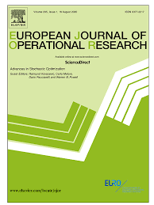
运筹学的由来
学界通常将运筹学（Operations research, 在英国称为 Operational research 或 OR/MS, management science）的起源定为第二次世界大战期间，英美两国为有效地配置各项资源，因而召集科学家成立专门针对军事作业规划进行研究 (Research on military operations) 的团队。这些团队的研究成果帮助联军打赢了“不列颠空战” (Air Battle of Britain)、“北大西洋战争” (Battle of the North Atlantic)、“太平洋岛屿战争” (Island Campaign in the Pacific)。例如：在“不列颠空战”中，英国军方指派 Patrick Maynard Stuart Blackett (1948诺贝尔物理奖得主) 所成立的 Blackett Circus，就探讨应如何部署与应用所拥有的雷达系统，才能更有效地侦测德军战机的攻击。

Slide 6
运筹学的定义
运筹学至今没有一个被广泛接受的定义，美国运筹学会创始人之一P. M. Morse在20世纪50年代初给运筹学做出了如下定义:“运筹学是为领导机构对其控制下的业务活动作决策时提供定量依据的科学方法”，它反映出运筹学初期的主要作用。
其他版本的定义：
“Operation research is concerned with scientifically deciding how best to design and operate man machine systems usually under conditions requiring the allocation of & care resources”. O.R. Society of America
“Operation research is a scientific approach to problem solving for executive management”. H.M. Warner
“O.R is the application of scientific method by interdisciplinary teams to problems involving the control of organized (men-machines) systems so as to provide solution which best serve the purpose of the organization as a whole”.

Slide 7
运筹学的定义
“Operation research is an aid for the executive in making his decisions by providing him with the needed quantitative information based on the scientific method of analysis”.
“O.R in the most general sense can be characterized as the application of scientific methods techniques and tools to problems involving the operations of systems so as provide those in control of the operation with optimum solution to the problems”.
1947年 Charles Kittel 发表文章建议将战时以科学技术与方法协助进行军事与政策规划的成果转移到和平用途，并鼓励成立运筹学团队 (Operations Research groups) 以协助政府部门与企业。这篇文章开始了 “运筹学” 一词，可惜这用词却误导了一些初学者，使他们误以为这领域的技术与方法只适用于操作性的事务 (Operational tasks)。为避免造成误解，目前有许多学者尽量改以 “管理科学” (Management Sciences) 称呼这个学术领域。

Slide 8
运筹学的应用
1. Allocation and Distribution in Projects:
(i) Optimal allocation of resources such as men materials machines, time and money to projects.
(ii) Determination and deployment of proper workforce.
(iii) Project scheduling, monitoring and control.
2. Production and Facilities Planning:
(i) Factory size and location decision.
(ii) Estimation of number of facilities required.
(iii) Preparation of forecasts for the various inventory items and computation of economic order quantities and reorder levels.
(iv) Scheduling and sequencing of production runs by proper allocation of machines.
(v) Transportation loading and unloading,
(vi) Warehouse location decision.
(vii) Maintenance policy decisions.

Slide 9
运筹学的应用
3. Programmes Decisions:
(i) What, when and how to purchase to minimize procurement cost.
(ii) Bidding and replacement policies.
4. Marketing:
(i) Advertising budget allocation.
(ii) Product introduction timing.
(iii) Selection of advertising media.
(iv) Selection of product mix.
(v) Customer’s preference of size, colour and packaging of various products.
5. Organization Behaviour:
(i) Selection of personnel, determination of retirement age and skills.
(ii) Recruitment policies and assignment of jobs.
(iii) Recruitment of employees.
(iv) Scheduling of training programs.

Slide 10
运筹学的应用
6. Finance:
(i) Capital requirements, cash flow analysis.
(ii) Credit policies, credit risks etc.
(iii) Investment decision.
(iv) Profit plan for the company.
7. Research and Development:
(i) Product introduction planning.
(ii) Control of R&D projects.
(iii) Determination of areas for research and development.
(iv) Selection of projects and preparation of their budgets.
(v) Reliability and control of development projects thus it may be concluded that operation research can be widely utilized in management decisions and can also be used as corrective measure.

Slide 11
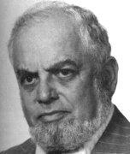
运筹学的应用--Franz Edelman Award
Franz Edelman
The purpose of the Franz Edelman competition is to bring forward, recognize and reward outstanding examples of operations research, management science, and advanced analytics in practice in the world, with $15,000 in awards. First prize is accompanied by a $10,000 honorarium.
The Franz Edelman competition attests to the contributions of operations research and analytics in both the profit and non-profit sectors. Since its inception, cumulative benefits from Edelman finalist projects has topped the $292 billion mark. Edelman finalist teams have improved organizational efficiency, increased profits, brought better products to consumers, helped foster peace negotiations, and saved lives.

Slide 12
运筹学的应用--Franz Edelman Award
2023’s Finalist
机构 | 名称
Walmart | A transformation roadmap for long-term supply chain capital investments and an application supporting daily decisions of truck routing and loading.
DHL Supply Chain | The Transport Network Optimizer
Huawei Cloud | GSCO system, integrating forecasting, network planning and sequential offline-online traffic allocation.
JD.com, Inc | End-to-end optimization, intelligent risk management and C2M (consumer-to-manufacturer)
Lyft, Inc | Passenger and driver matching algorithm
美团 | Assigning massive orders to appropriate couriers in seconds.

Slide 13
运筹学的应用--Franz Edelman Award
2021’s Finalist
2020’s Finalist
机构 | 名称
World Food Programme （世界粮食计划署） | Towards Zero Hunger with Analytics
阿里巴巴 | Alibaba VRP Algorithms Have Enabled Its On-Time Hour Level Delivery
京东 | Operations Research Optimization Algorithms Drive Unmanned Warehouse Robots to Work
联想 | Advanced Planning and Scheduling in Large Manufacturing Plants Using Reinforcement Learning
Memorial Sloan Kettering | Automated Radiotherapy Cancer Treatment Planning
OCP | The Impact of Analytics on OCP
机构 | 名称
Intel | Intel Realizes $25 Billion by Applying Advanced Analytics from Product Architecture Design through Supply Chain Planning
IBM | Predictive Analytics for Server Incident Reduction in the Wild
Walmart | A Multi-Objective Price Optimization Framework in Stores Using Reinforcement Learning
Deutsche Bahn 德国联邦铁路 | On the Right Track: Deutsche Bahn Schedules Train Rotations Using Hypergraph Optimization
Carnival | Joint revenue and inventory optimization for multiple heterogeneous brands in the world’s largest cruise company

Slide 14
运筹学的应用--Franz Edelman Award
2019: Louisville Metropolitan Sewer District (MSD) : Analytics and Optimization Reduce Sewage Overflows to Protect Community Waterways in Kentucky
2018: FCC : Unlocking the Beachfront: Using O.R. to Repurpose Wireless Spectrum
2017: Holiday Retirement and Prorize : Revenue Management Provides Double-digit Revenue Lift for Holiday Retirement
2016: United Parcel Service (UPS): UPS On Road Integrated Optimization and Navigation (Orion) Project
2015: Syngenta: Advanced Analytics for Agricultural Product Development
2014: U.S. Centers for Disease Control and Prevention (CDC): Polio Eradicators Use Integrated Analytical Models to Make Better Decisions
2013: Delta Commissioner of the Netherlands: Economically Efficient Flood Standards to Protect the Netherlands against Flooding
2012: TNT Express: Supply Chain-Wide Optimization at TNT Express
2011: MISO: Operations Research Ramps Up the Power Market in the Midwest

Slide 15
运筹问题的解决流程
观察问题（需求提出）
问题定义（明确需求）
模型构建（数学表达）
反馈
模型求解/实现
模型评价(数据表现)
模型应用(项目落地)

Slide 16
课程范围
货位摆放
仓管排班
波次
拣货路径
中石油的管道优化
荷兰火车站的路径规划问题
确定性模型
Deterministic model
课程案例
补货模型
ASML的备件管理模型
贝叶斯模型在备件需求预测
随机模型
Stochastic model

Slide 17
第二章 仓管排班模型
应用场景
客户方需求
问题定义
问题求解
模型评价
落地

Slide 18
仓管排班---应用场景
仓管员的人力班次安排，一直是固定时间的班次（早班、中班、晚班），因此人力班次时间和到/发车班次时间无法对应
每个人力班次的工作人数相对固定，人力没有办法灵活安排（人力过剩，人力浪费）
到发车班次表
shifts_name | begin_time | end_time
D1 | 6:00 | 8:30
D2 | 10:30 | 12:45
D3 | 14:00 | 15:30
D4 | 17:30 | 19:00
P1 | 9:00 | 11:00
P2 | 15:00 | 16:00
P3 | 21:00 | 24:00
D: Deliver 到车
P: Pickup 发车

Slide 19
仓管排班---客户方需求
优化人力班次时间做到人力班次时间与到/发车班次时间相对
各个人力班次的工作人数根据各个到发车班次预测件量数灵活安排
人力班次结构以月为单位变化
确定一个平均人效（到/发车）
人力班次长度要在4到9小时之内
在人力无法满足件量需求时加班

Slide 20
仓管排班---问题定义
决策变量：
可能的人力班次和该班次对应的人力数
目标函数：
最小化正常工作工时数/人力数，最小化加班工时数。
约束条件/可行域：
每个到发车班次的件量尽量在班次结束之前做完，可以产生积压件量（松弛变量），每个班次，每个到发车时段要有至少一名工人，人力班次时间间隔不应太近（比如少于20分钟），分为月度约束和日度约束。
所有起始时间至少一个和一个到/发车班次起始时间相吻合，长度在4到9小时内的所有班次和该班次对应的人力数

Slide 21
仓管排班---模型构建
 | 11月1日 | 11月2日 | 11月3日 | 11月4日 | 11月5日 | 11月6日 | 11月7日 | 11月8日 | 11月9日 | 11月10日 | 11月11日 | 11月12日 | 11月13日 | 11月14日 | 11月15日 | 11月16日 | 11月17日 | 11月18日 | 11月19日 | 11月20日 | 11月21日 | 11月22日 | 11月23日 | 11月24日 | 11月25日 | 11月26日 | 11月27日 | 11月28日 | 11月29日 | 11月30日
D1 | 1820 | 1637 | 1928 | 2386 | 1548 | 2254 | 1715 | 2205 | 2320 | 2460 | 1747 | 2253 | 1876 | 1828 | 2358 | 1764 | 1565 | 2059 | 2352 | 1833 | 1850 | 1858 | 2494 | 2316 | 1728 | 1728 | 1923 | 1829 | 2481 | 2027
D2 | 879 | 1114 | 1138 | 741 | 1062 | 747 | 517 | 927 | 1111 | 1095 | 606 | 1108 | 697 | 757 | 654 | 1167 | 535 | 850 | 983 | 616 | 1095 | 1053 | 576 | 1195 | 753 | 557 | 744 | 790 | 944 | 1018
D3 | 1104 | 561 | 505 | 743 | 699 | 1018 | 821 | 690 | 864 | 1150 | 716 | 922 | 887 | 913 | 698 | 1165 | 677 | 708 | 660 | 594 | 798 | 1197 | 1008 | 788 | 1023 | 1070 | 769 | 516 | 720 | 677
D4 | 947 | 1172 | 679 | 847 | 745 | 526 | 734 | 1128 | 754 | 1099 | 543 | 1191 | 631 | 825 | 1161 | 521 | 1041 | 663 | 1104 | 975 | 695 | 1023 | 633 | 1010 | 626 | 506 | 1127 | 800 | 654 | 1125
P1 | 934 | 990 | 811 | 828 | 800 | 1066 | 805 | 571 | 589 | 672 | 1111 | 1068 | 1039 | 1199 | 661 | 1076 | 1063 | 1078 | 1188 | 624 | 1044 | 1080 | 1132 | 609 | 770 | 520 | 780 | 816 | 542 | 520
P2 | 1761 | 1383 | 1628 | 1026 | 1281 | 1138 | 1357 | 1520 | 1221 | 1032 | 1313 | 1508 | 1111 | 1146 | 1455 | 1310 | 1397 | 1097 | 1674 | 1515 | 1669 | 1546 | 1595 | 1091 | 1764 | 1157 | 1701 | 1574 | 1752 | 1174
P3 | 2352 | 1950 | 2413 | 2107 | 1578 | 2442 | 2289 | 1532 | 2082 | 2144 | 2139 | 2178 | 1894 | 2336 | 1617 | 2104 | 1773 | 2234 | 1504 | 1946 | 1718 | 2358 | 2371 | 2058 | 2146 | 2334 | 1652 | 1677 | 2273 | 2475

Slide 22
仓管排班---模型构建
整数规划问题
决策变量：
6:00
8:30
9:00
10:30
11:00
12:45
14:00
15:00
15:30
16:00
17:30
19:00
21:00
24:00
D1
D2
D3
D4
P1
P2
P3

Slide 23
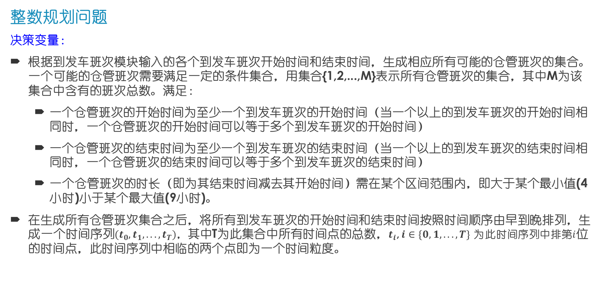
仓管排班---模型构建
整数规划问题
决策变量：
根据到发车班次模块输入的各个到发车班次开始时间和结束时间，生成相应所有可能的仓管班次的集合。一个可能的仓管班次需要满足一定的条件集合，用集合{1,2,...,M}表示所有仓管班次的集合，其中M为该集合中含有的班次总数。满足：
一个仓管班次的开始时间为至少一个到发车班次的开始时间（当一个以上的到发车班次的开始时间相同时，一个仓管班次的开始时间可以等于多个到发车班次的开始时间）
一个仓管班次的结束时间为至少一个到发车班次的结束时间（当一个以上的到发车班次的结束时间相同时，一个仓管班次的结束时间可以等于多个到发车班次的结束时间）
一个仓管班次的时长（即为其结束时间减去其开始时间）需在某个区间范围内，即大于某个最小值(4小时)小于某个最大值(9小时)。
在生成所有仓管班次集合之后，将所有到发车班次的开始时间和结束时间按照时间顺序由早到晚排列，生成一个时间序列$(t_{0},t_{1},...,t_{T})$，其中T为此集合中所有时间点的总数，$t_{i}$, $i∈\{0,1,...,T\}$ 为此时间序列中排第$i$位的时间点，此时间序列中相临的两个点即为一个时间粒度。

Slide 24














仓管排班---模型构建
整数规划问题
决策变量：
$$t_{0}$$
$$t_{1}$$
$$t_{2}$$
$$t_{3}$$
$$t_{4}$$
$$t_{5}$$
$$t_{6}$$
$$t_{7}$$
$$t_{8}$$
$$t_{9}$$
$$t_{10}$$
$$t_{11}$$
$$t_{12}$$
$$t_{13}$$
6:00
8:30
9:00
10:30
11:00
12:45
14:00
15:00
15:30
16:00
17:30
19:00
21:00
24:00
D1
D2
D3
D4
P1
P2
P3
x1

Slide 25
仓管排班---模型构建
整数规划问题
决策变量：
$$t_{0}$$
$$t_{1}$$
$$t_{2}$$
$$t_{3}$$
$$t_{4}$$
$$t_{5}$$
$$t_{6}$$
$$t_{7}$$
$$t_{8}$$
$$t_{9}$$
$$t_{10}$$
$$t_{11}$$
$$t_{12}$$
$$t_{13}$$
6:00
8:30
9:00
10:30
11:00
12:45
14:00
15:00
15:30
16:00
17:30
19:00
21:00
24:00
D1
D2
D3
D4
P1
P2
P3
x1
x2

Slide 26
仓管排班---模型构建
整数规划问题
决策变量：
$$t_{0}$$
$$t_{1}$$
$$t_{2}$$
$$t_{3}$$
$$t_{4}$$
$$t_{5}$$
$$t_{6}$$
$$t_{7}$$
$$t_{8}$$
$$t_{9}$$
$$t_{10}$$
$$t_{11}$$
$$t_{12}$$
$$t_{13}$$
6:00
8:30
9:00
10:30
11:00
12:45
14:00
15:00
15:30
16:00
17:30
19:00
21:00
24:00
D1
D2
D3
D4
P1
P2
P3
x1
x2
x3
x4

Slide 27

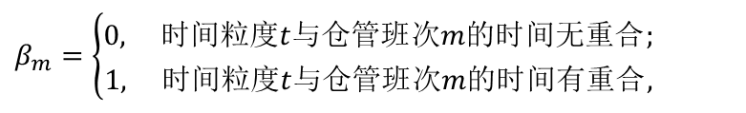

仓管排班---模型构建
整数规划问题—求解最优班次结构
$$\min_{(x_{1},...,x_{M})}(x_{1}L_{1}+...+x_{m}L_{m}+...+x_{M}L_{M})$$
$L_{m}$为第m个班次的时长
subject to
$$β_{m}=\left\{\begin{matrix}0, 时间粒度t与仓管班次m的时间无重合; \\ 1, 时间粒度t与仓管班次m的时间有重合,\end{matrix}\right.$$
$$y_{tn}=α_{1}\frac{l_{t}}{L_{1}}Y_{1n}+...+α_{s}\frac{l_{t}}{L_{s}}Y_{sn}+...+α_{S}\frac{l_{t}}{L_{S}}Y_{Sn}, t∈\left\{1,2,…T\right\}, s∈\left\{1,2,…S\right\} and n∈\{1,2,…,N\}$$
where
集合{1,2,…,S}为包含所有到发车班次的可数集，$l_{t}$表示时间粒度t的长度，$L_{s}$表示到发车班次s的长度，$Y_{sn}$为到发车班次s在第n天的件量，$α_{s}$为0,1变量：

Slide 28
仓管排班---模型构建
整数规划问题—求解最优班次结构
目标函数如何改写？比如，人数最小化？
到车和发车的人效不一致，约束如何写？
如果现阶段模型无解该怎么办？
如何估算跑完全网所有网点的运算时间？

Slide 29
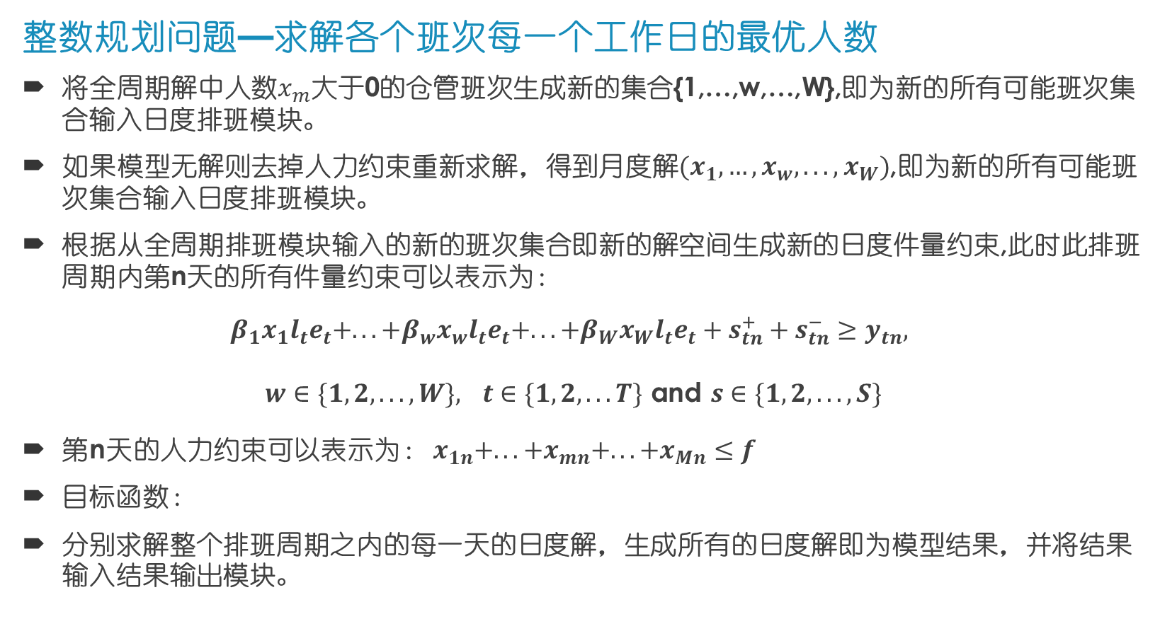
仓管排班---模型构建
整数规划问题—求解各个班次每一个工作日的最优人数
将全周期解中人数$x_{m}$大于0的仓管班次生成新的集合{1,…,w,…,W},即为新的所有可能班次集合输入日度排班模块。
如果模型无解则去掉人力约束重新求解，得到月度解$(x_{1},…,x_{w},...,x_{W})$,即为新的所有可能班次集合输入日度排班模块。
根据从全周期排班模块输入的新的班次集合即新的解空间生成新的日度件量约束,此时此排班周期内第n天的所有件量约束可以表示为：
$$β_{1}x_{1}l_{t}e_{t}+...+β_{w}x_{w}l_{t}e_{t}+...+β_{W}x_{W}l_{t}e_{t}+s_{tn}^{+}+s_{tn}^{−}≥y_{tn},$$
$$w∈\{1,2,...,W\}, t∈\{1,2,...T\} \text{and} s∈\{1,2,...,S\}$$
第n天的人力约束可以表示为： $x_{1n}+...+x_{mn}+...+x_{Mn}≤f$
目标函数：
分别求解整个排班周期之内的每一天的日度解，生成所有的日度解即为模型结果，并将结果输入结果输出模块。

Slide 30
仓管排班---模型求解
用线性规划先求出月度解，根据月度解里面的班次结构，求通过线性规划出日度解。
求解软件：python pulp
安装
程序语言：https://coin-or.github.io/pulp/
运算时间
和其他模块的输入/输出

Slide 31
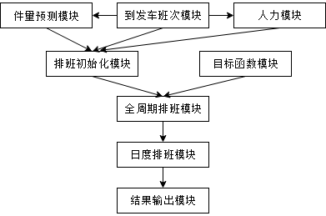
仓管排班---模型落地
模型的边界？

